Slide 1
ĐƠN VỊ ĐO GÓC
GIÁO VIÊN: NGUYỄN VĂN LẠC

Slide 2
KHỞI ĐỘNG

Slide 3
CHƠI TRỐN TÌM
CÙNG BẠCH TUYẾT VÀ 7 CHÚ LÙN

Slide 4
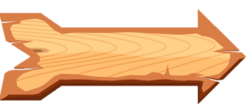
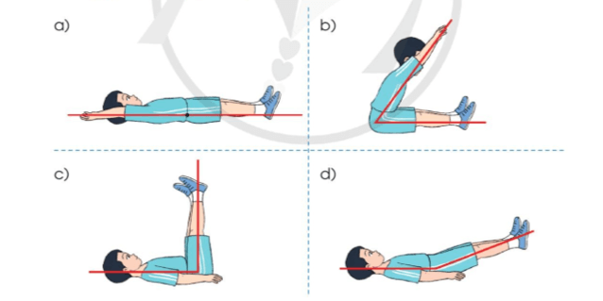
Hình ảnh góc nào là góc tù
Hình B
Hình C
Hình D
Hình A
ĐÚNG RỒI

Slide 5
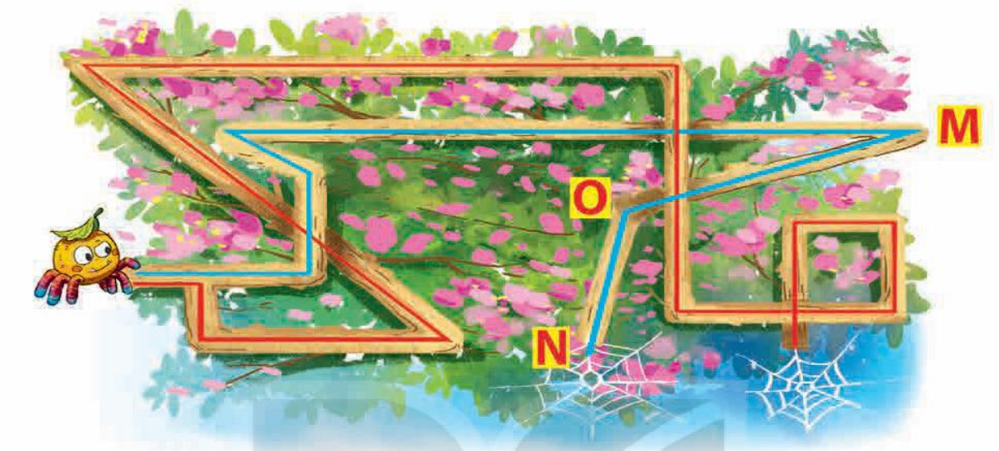
Con nhện bò theo một trong hai đường đi màu đỏ hoặc màu xanh để về tổ (như hình vẽ).
a) Tìm đường đi cho nhện, biết rằng đường đi này có ít nhất một góc tù.
b) Dùng thước đo góc để xác định số đo của góc đỉnh O; cạnh OM, ON

Slide 6
TOÁN
Tiết 29: Đơn vị đo góc. Độ (0)

Slide 8
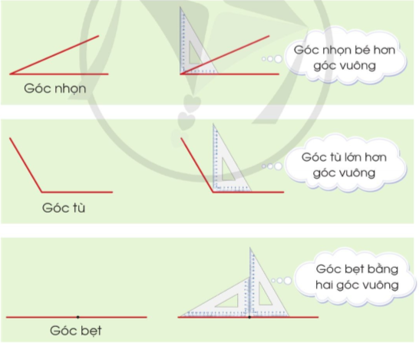

Slide 10
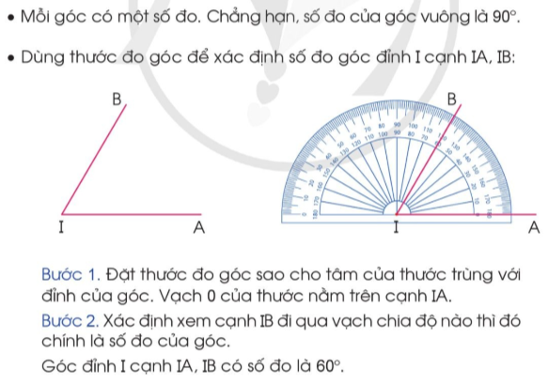

Slide 11
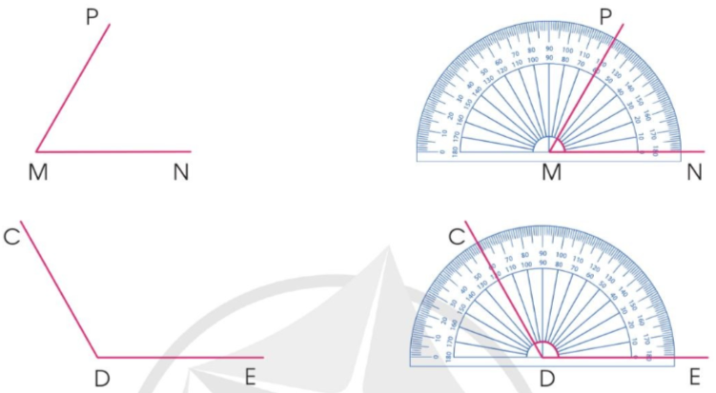
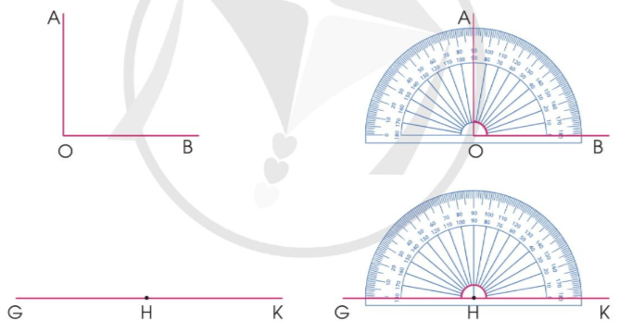
Bài 1: Sử dụng thước đo góc để xác định số đo của các góc sau:

Slide 12
* Phương pháp giải:
- Đặt thước đo góc sao cho tâm của thước trùng với đỉnh của góc. Vạch 0 của thước nằm trên một cạnh của góc.
- Xác định xem cạnh còn lại đi qua vạch chia độ nào thì đó chính là số đo của góc.
- Góc đỉnh M, cạnh MN, MP có số đo là 60º
- Góc đỉnh D, cạnh DC, DE có số đo là 120º
- Góc đỉnh O, cạnh OA, OB có số đo là 90º
- Góc đỉnh H, cạnh HK, HG có số đo là 180º

Slide 13
VẬN DỤNG

